Slide 1
高等教育事业统计培训
教育事业综合统计调查制度
河南省教育厅
2026年9月

Slide 2
目录
01
02
总体介绍
逐表讲解

Slide 3

01 总体介绍

Slide 4
总体介绍
01
培训背景与意义
01
为什么要做教育事业统计
02
统计工作总体框架
统计什么、谁来统计、怎么统计
统计时间与对象
03
数据截止时间、哪些学校和机构需要填报
04
工作安排与时间节点
关键时间节点和联系方式

Slide 5

培训背景与意义
为什么教育事业统计如此重要？
教育事业统计不是一般性业务填报，而是法定统计任务。按照《统计法》《教育统计管理规定》和我省实施细则，所有学校（机构）都有法定义务如实提供统计资料，统计造假、弄虚作假属于统计违法行为，要落实责任追究。组织本次全省教育事业统计培训，核心就是强化依法统计理念，统一指标口径、规范填报流程，从源头防范数据风险，确保统计成果客观反映河南教育发展实际，为教育规划、资源配置、政策评估提供坚实的数据支撑。

Slide 6
统计工作总体框架
统计什么 · 谁来统计 · 怎么统计
统计内容（统计什么）
统计主体（谁来统计）
统计方式（怎么统计）
● 学校情况
各高等教育学校、在豫有研究生培养计划的科研机构
● 全面调查
历史沿革、办学类型、举办者、办学地点等
对所有统计对象进行逐一调查填报
● 学生情况
● 线上直报
在校生数、招生数、毕业生数、学生年龄等。
数据采集、填报、校内审核、上报省教育厅
通过全国教育统计系统在线填报
● 逐级审核
● 教职工情况
教职工总数、专任教师、行政人员、工勤人员等
学校→省级→国家三级审核机制
省教育厅
● 校验审核
● 办学条件
系统内置校验规则+自主开发校验工具+人工复核
占地面积、校舍建筑面积、图书、仪器设备等
统筹部署、汇总审核、上报教育部
● 质量核查
省级随机抽查、实地核查数据质量

Slide 7
统计时间与对象
数据截止时间、哪些学校和教育机构需要填报？
调查时间
调查对象
高等教育学校： 普通、职业本专科学校； 成人高等教育学校； 在豫有研究生培养计划的科研机构。
1.年度调查
时点指标：本学年初（9月1日起）的数据，如在校生数、教职工数、占地面积、固定资产总值等；
时期指标：上学年初至学年末（上年9月1日至本年8月31日）的数据，如毕业生数、复学学生数等。
2.季度调查
第一季度：1月1日-3月31日； 第二季度为4月1日-6月30日；
第三季度：同年报数据； 第四季度为10月1日-12月31日。
*《各级各类学校基本建设完成情况表》调查时期为上年度1月1日—12月31日

Slide 8
工作安排与时间节点
关键时间节点 · 联系方式 · 下一步工作
省级部署培训
在线填报
教育部全国数据汇总审核
召开全省统计工作培训及部署会议
学校登录填报系统进行在线填报，完成校内初审。
教育部全国汇申反馈问题，核验数据。
9月下旬
10月上旬
10月中旬
11月上旬-中旬
12月上旬
各高等学校进统计工作部署
省级数据审核汇总
各学校进行学校内部培训，收集原始数据，整理凭证，做好填报准备
全省数据审核汇总，比照原始数据核验填报数据，开展实地数据核查等。

Slide 9
工作安排与时间节点
关键时间节点 · 联系方式 · 下一步工作
统计资料归档
公开使用数据以教育部集中审核汇总后下发数据为准。各学校应根据教育部下发数据，做好归档及灾备工作。
省教育厅保存全省综表数据。其中，电子数据资料、纸质全省综表保存期为永久，各高校（机构）经单位负责人签字的纸质综表在省教育厅保存5年。
各学校电子数据资料和纸质统计调查表应永久保存，原始记录和统计台账应至少保存5年。

Slide 10
02 逐表讲解

Slide 11
表号规则
分段 | 第一段 | 第二段 | 第三段 | 第四段
意义 | 属性 | 基本内容 | 教育层级 | 顺序号
内容 | 教基 | 1学校 | 0综合 | 01
 | 教综 | 2班级 | 1基础教育 | 02
 |  | 3学生 | 2职业教育 | 03
 |  | 4教职工 | 3高等教育 | 04
 |  | 5办学条件 |  | 05
 |  | 6其他 |  | 06
 |  | 7县省基表 |  | 07
 |  | 8统计台账 |  | 08
 |  | 9季报 |  | 09
 |  | A基本建设投资
教基
1
1
02
第一段为调查表属性，分为教基和教综
第二段为调查表基本内容，分为1学校基本情况、2班额班数情况、3学生情况、4教职工情况、5办学条件情况、6其他情况、7县级、省级基表、8统计台账、9季报、A基本建设投资等十个大类
第三段为教育层级，分为0综合、1基础教育、2职业教育、3高等教育
第四段为顺序号

Slide 12
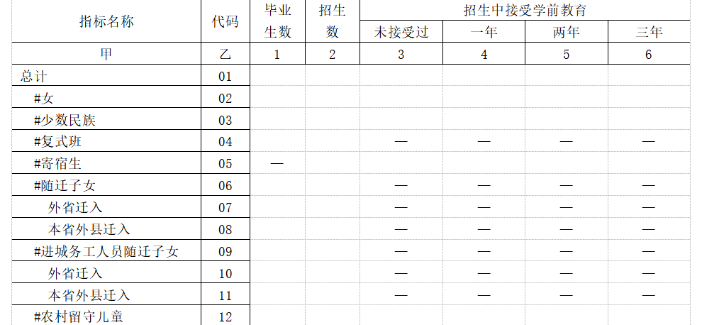
表例说明
“#”表示该指标其中的主要项
“—”表示无需填报该项数据

Slide 13
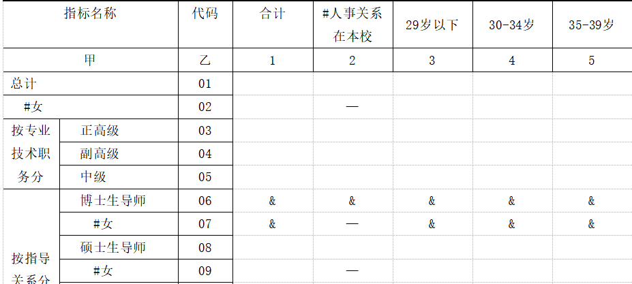
表例说明
“&”表示通过统计台账或信息系统自动导入

Slide 14
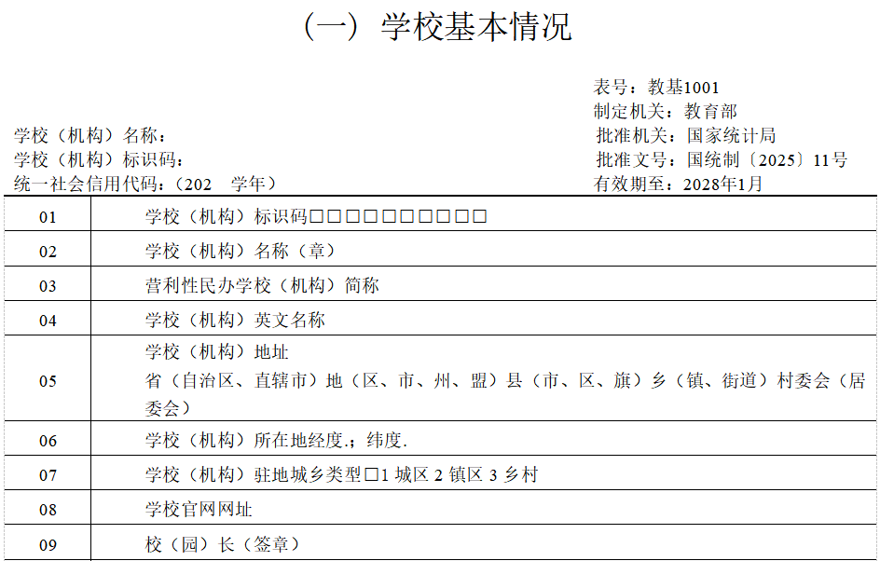
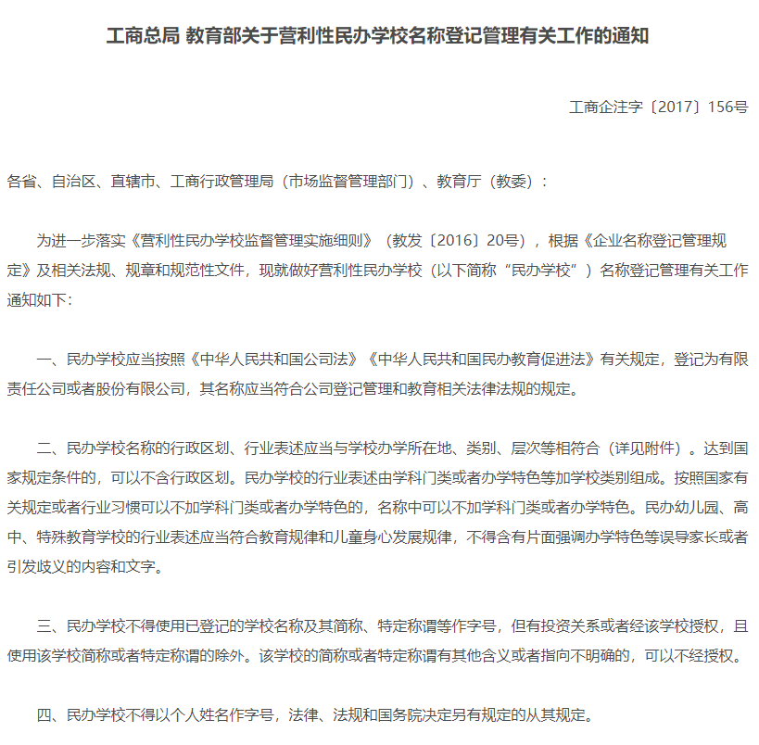
教基1001 学校基本情况
学校（机构）：经县级以上人民政府及其教育行政部门按照国家规定批准设立，以及县级以上人民政府其他有关行政部门审批设立并报教育行政部门备案的各级各类学校及其他教育机构。
学校（机构）标识码：指由教育部按照国家标准及编码规则编制，赋予每一个学校（机构）在全国范围内唯一的、始终不变的识别标识码。
学校（机构）名称：在教育行政部门备案的学校（机构）全称
营利性民办学校（机构）简称：按照《工商总局 教育部关于营利性民办学校名称登记管理有关工作的通知》（工商企注字〔2017〕156号）有关要求，经教育行政部门批准的营利性民办学校的简称。
学校（机构）驻地城乡类型：以国家统计局对外公布的《统计用区划代码和城乡划分代码》为准。

Slide 15
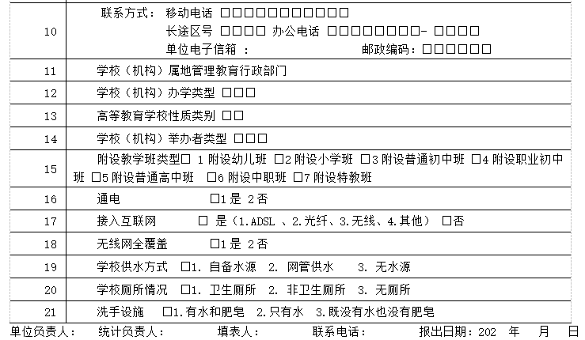

教基1001 学校基本情况
举办者类型：学校（机构）的上级主管部门或为设置学校（机构）提供必要经费和基本办学条件者。教育部门、其他部门、地方企业、事业单位、部队、集体、民办、具有法人资格的中外合作办学机构（含内地与港澳台地区合作办学机构）
附设教学班：受当地条件、资源所限，经教育行政部门批准，利用现有学校资源（教职工、办学条件等），举办的其他层次（形式）的教学班
有多种接入互联网、供水方式，如何填报？

Slide 16
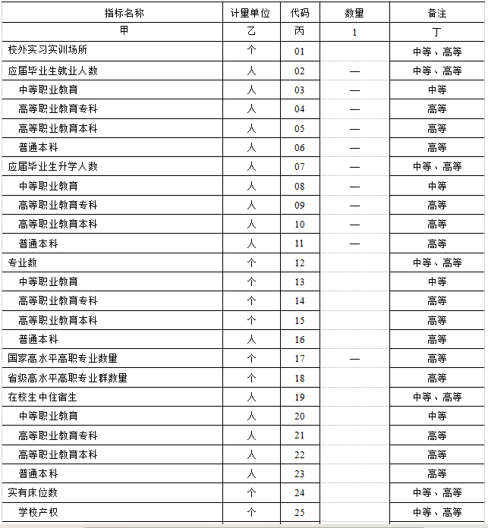
教基1203 职业教育学校基本情况
校外实习实训场所：在学校外，校企签订合作协议的为在校生开展实习实训教学活动的场所。
校外实习实训场所、安全保卫人员如果为0，建议核实。
高水平高职专业群数量：经省级以上教育行政部门认定的高水平高职专业群的数量。
在校生中住宿生：在学校（办学点）统一管理的学生宿舍（公寓）里住宿的学生。
实有床位数：截至统计时点，学校实际拥有的可提供给在校生住宿的床位数。包括学校产权的和学校在校外统一租用的非学校产权的床位数。

Slide 17
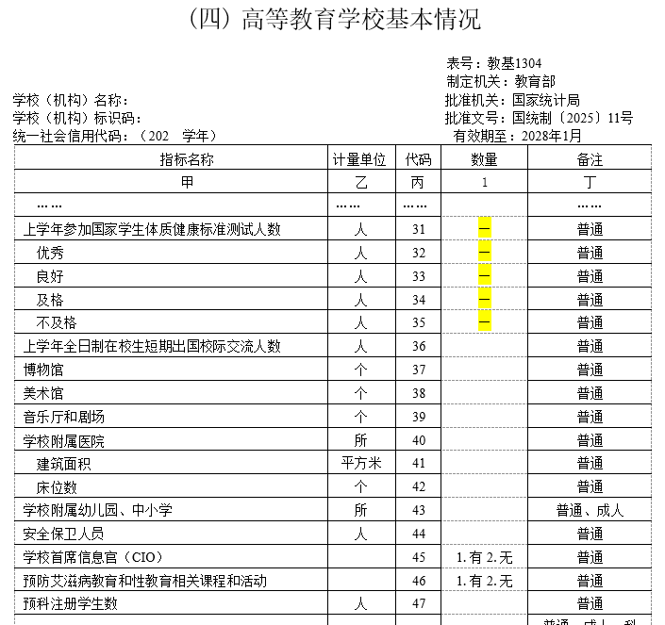
教基1203 职业教育学校基本情况
上学年参加国家体质健康标准测试人数：学生体质健康相关数据现基本以体卫艺司业务系统为准。停止采集“上学年参加国家学生体质健康标准测试人数”“优秀”“良好”“及格”“不及格”数据。
Notes:
一、数据来源
本表数据一部分来自学校（机构）代码管理信息系统，一部分在本表填写，填写的指标数据来源于学校综合管理部门的行政记录，如：学校法人登记证书、学校设立审批文件、校长任职文件，也可参考学校基础设施建设相关资料等。

Slide 18
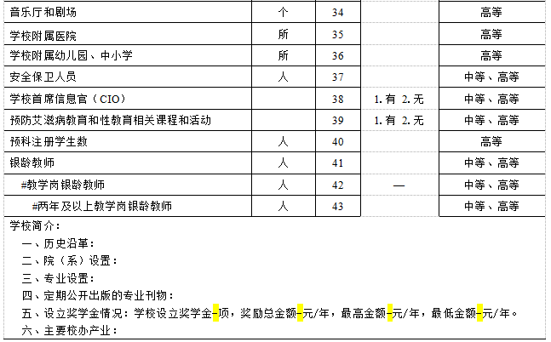

教基1203 职业教育学校基本情况
学校附属医院：在省级以上教育、卫生行政部门批准备案或省级以上编制部门批准为附属医院的医疗机构，承担1个以上专业的全程临床教育教学任务。
定期公开出版的专业刊物：学校有正式刊号，对外公开发行的刊物。
高等教育、职业教育停止采集奖学金数据。
Q：学校内部刊物（校报、校刊）是否可算作专业刊物？

Slide 19
教基1203 职业教育学校基本情况
上年床位数不采用在校生测算，需按实际床位数填写。床位数非床数。

Slide 20
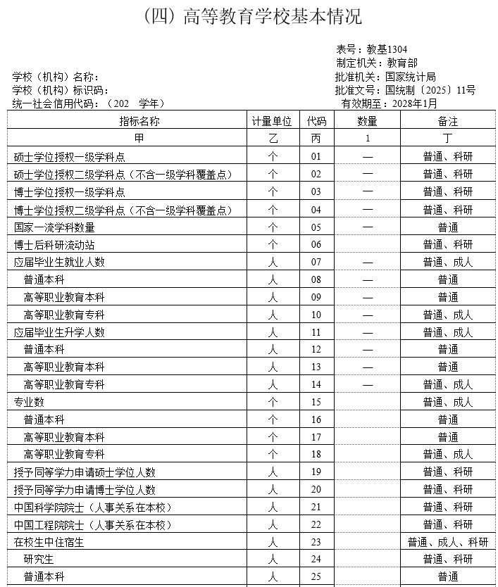
教基1304 高等教育学校基本情况
硕士、博士学位授权一级、二级学科点是指国务院学位委员会审批、备案批复的硕士、博士授权一级、二级学科点，国家一流学科数量不再采集。
博士后科研流动站：根据《博士后管理工作规定》在高等院校或科研院所具有博士授予权的一级学科内，经批准可以招收博士后研究人员的组织。
专业数：经省级以上教育行政部门审批和备案的专业数，不包括成人、网络教育的专业数。

Slide 21
教基1304 高等教育学校基本情况
上学年参加国家体质健康标准测试人数：学生体质健康相关数据现基本以体卫艺司业务系统为准。停止采集上学年参加国家学生体质健康标准测试相关数据。
上学年全日制在校生短期出国校际交流人数：普通高校派出全日制在校生到与之有校际交流合作协议的国外大学开展为期三个月或以下的交流学习的人数。
预科注册生数：本年度已注册的预科在校生数，非累计值，我省仅存在一年制预科生。
Notes:
一、数据来源
本表数据一部分来自学校（机构）代码管理信息系统，一部分在本表填写，填写的指标数据来源于学校综合管理部门的行政记录，如：学校法人登记证书、学校设立审批文件、校长任职文件，也可参考学校基础设施建设相关资料等。

Slide 22
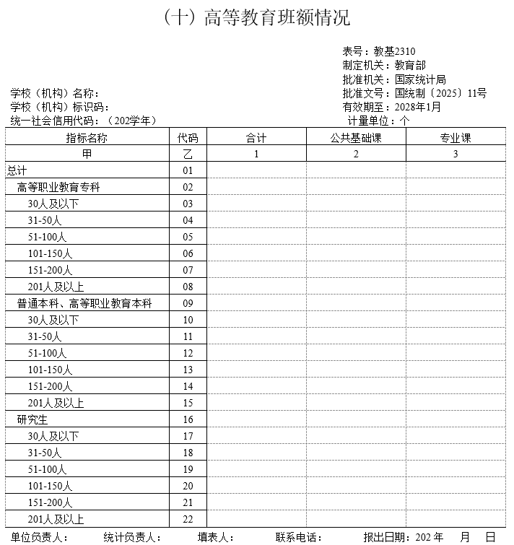
教基2310 高等教育班额情况
班额：高等教育学校根据教学计划开设的每门课程每个教学班学生的规模。
公共基础课：全部专业或部分同类专业的学生都必须学习的课程，如思政类、公共外语类、数学类、体育类、国防教育类等课程。
专业课与公共基础课相对，是指根据培养目标所开设的专业知识和专门技能的课程。
本表按本学年第一学期数据填报。

Slide 23
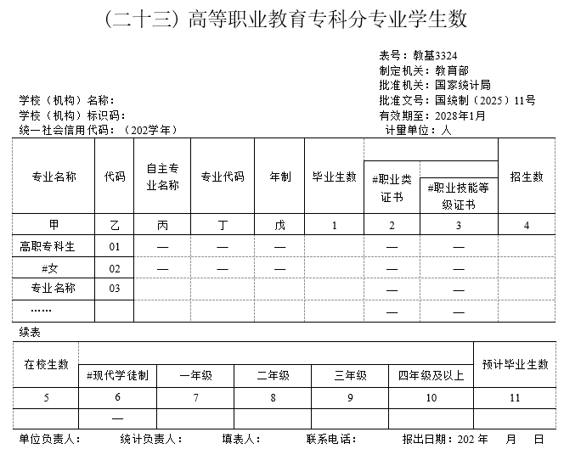
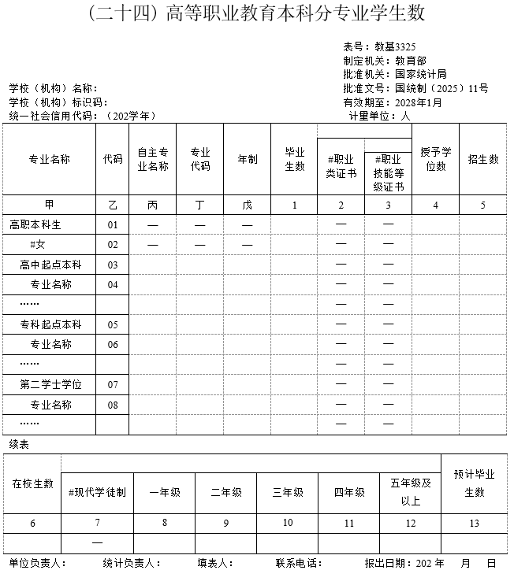
教基3324/3325高等职业教育本专科分专业学生数
按专业招生培养的学生，按 《高等职业教育本科专业目录（统计用）》《普通高等学校本科专业目录（统计用）》专业代码、专业名称填报；自主专业名称的专业，按其培养方案、培养方向、课程安排归类到专业目录中的专业代码，自主专业名称栏按实际专业名称填报。
按专业类招生培养的学生，在未分具体专业年级时，按专业类专业代码、专业类名称填报，即专业代码第5、6位填‘TP’。如按农业类（610100）招生时，专业代码按6101TP填报。
秋季（9月）入学的学生，若修业年限为x.5年时，按x+1年的“年制”填报，第“x+1年级”的“在校生数”计入“预计毕业生数”春季（2、3月）入学的学生，若修业年限为x.5年时，按x年的年制填报，第“x年级”的“在校生数”计入“预计毕业生数”。
现代学徒制是指根据《国家职业教育改革实施方案》等规定，经省级教育行政部门按规定认定的参与现代学徒制培养的在校生。
往期错误：预计毕业生154人远低于毕业班学生224人。
学校反馈：填报错误，计算预计毕业生时，未将二年制专业学生计入。

Slide 24
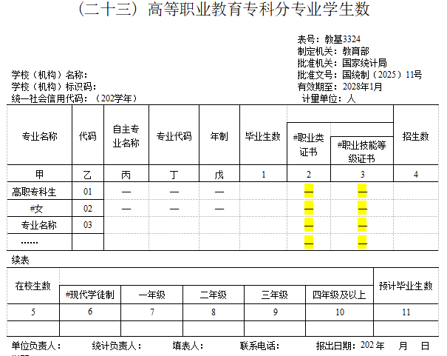
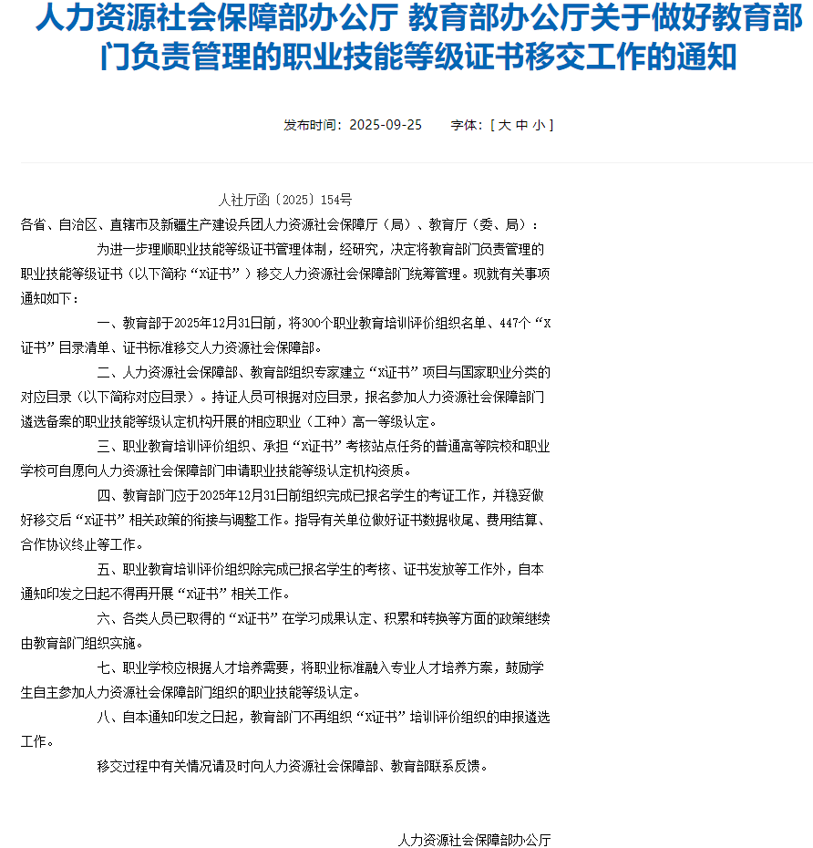
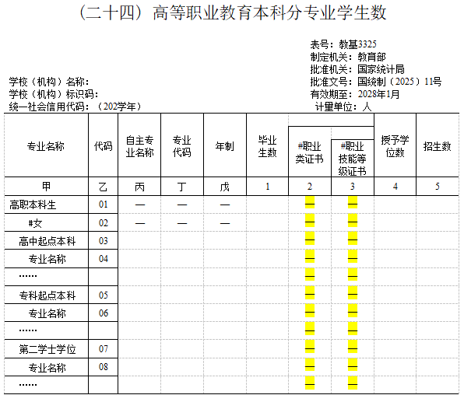
教基3324/3325高等职业教育本专科分专业学生数
根据《人力资源社会保障部办公厅教育部办公厅关于做好教育部门负责管理的职业技能等级证书移交工作的通知》（人社厅函〔2025〕154号），停止采集“#职业类证书”“#职业技能等级证书” 数据，并删除相应指标解释和填报说明。

Slide 25

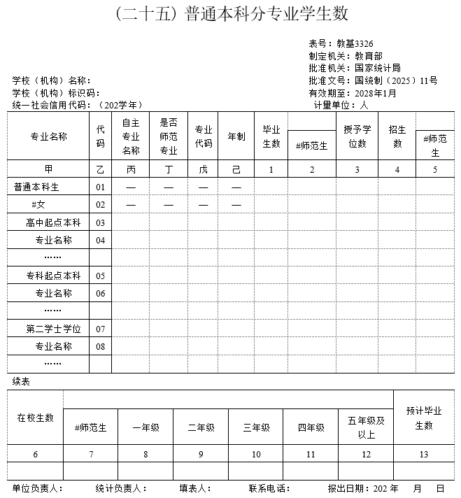
教基3325/3326 本科分专业学生数
授予学位数：上学年度实际授予学位的人数（含补授学位、学分制提前毕业可授学位的学生）,由学位授予单位填报。
师范生：按照师范类专业培养方案，在毕业前修完教师教育课程标准规定有关课程，且完成累计不少于18周教育实践的学生，包括在师范专业以及在兼招专业中按照上述标准进行培养的学生。
按《高等职业教育本科专业目录（统计用）》 《普通高等学校本科专业目录（统计用）》填报。

Slide 26
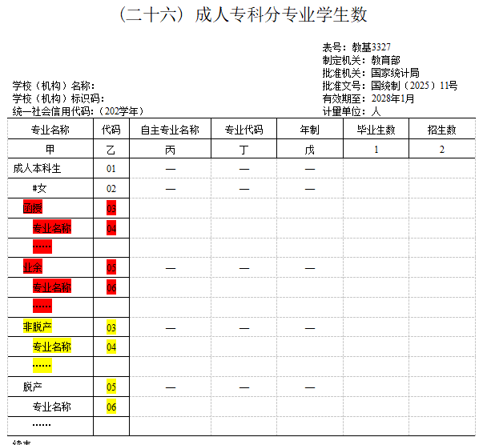
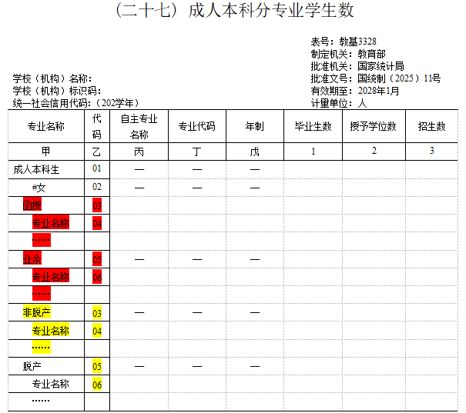
教基3327/3328 成人本专科分专业学生数
根据《教育部关于推进新时代普通高等学校学历继续教育改革的实施意见》（教职成〔2022〕2号），自2025年秋季起，高等学历继续教育不再使用“函授”“业余”的名称，统一为“非脱产”。
增加填报说明：函授、业余现有存量在校学生填写至非脱产学生。

Slide 27
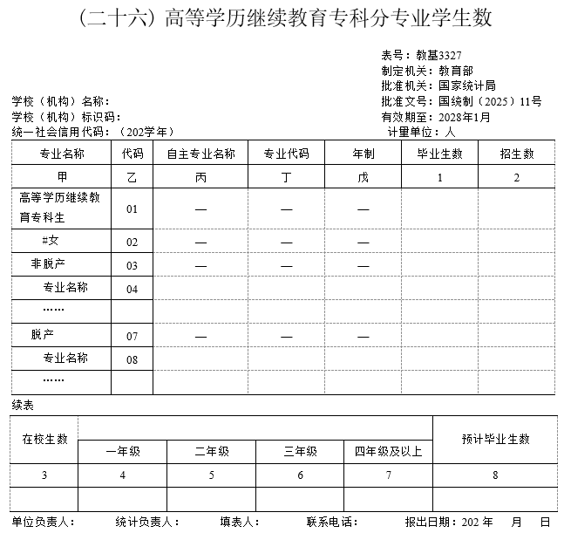
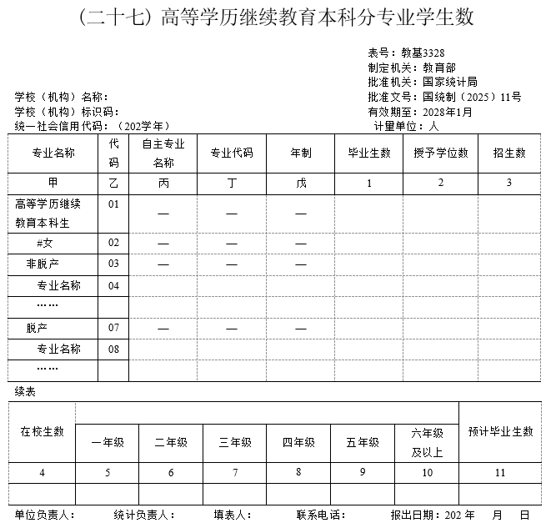
教基3327/3328 高等学历继续教育本专科分专业学生数
脱产学生是指以全日制形式培养的成人本专科学生。
按专业招生培养的学生，按《普通高等学校本科专业目录（统计用）》《高等学历继续教育补充专业目录（统计用）》专业代码、专业名称填报；自主专业名称的专业，按其培养方案、培养方向、课程安排归类到专业目录中的专业代码，自主专业名称栏按实际专业名称填报。
往期错误：学校填报专业均为3年制，但预计毕业生包含2年级和3年级学生。
学校反馈：填报错误，将春季入学修业年限为2.5年的专业，错填为3年制。

Slide 28
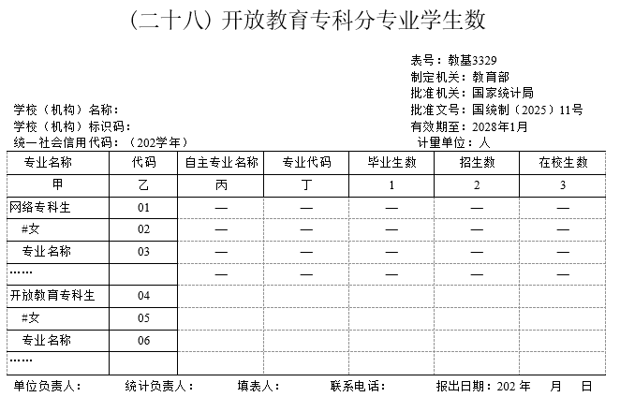
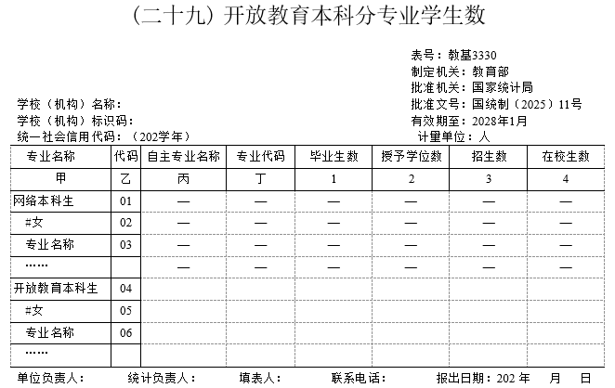
教基3329/3330 开放教育本专科分专业学生数
网络本、专科生由教育部批准开展网络高等学历教育招生的试点高校填报。仅郑州大学需要填报。
开放教育学校有国家开放大学、北京开放大学、上海开放大学、江苏开放大学、广东开放大学、云南开放大学填报。我省无需填报。

Slide 29
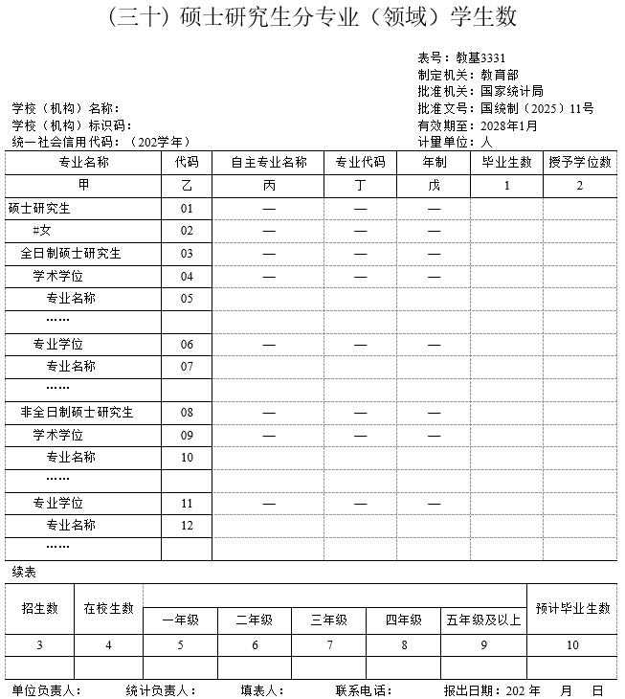
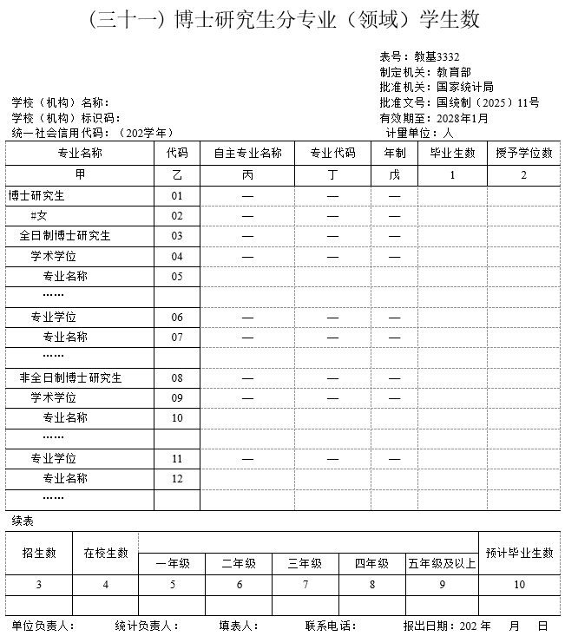
教基3331/3332 研究生分专业(领域）学生数
全日制研究生：根据《教育部办公厅关于统筹全日制和非全日制研究生管理工作的通知》，符合国家研究生招生规定，通过研究生入学考试或者国家承认的其他入学方式，被具有实施研究生教育资格的高等学校或其他高等教育机构录取，在基本修业年限或者学校规定年限内，全脱产在校学习的研究生。
非全日制研究生：根据《教育部办公厅关于统筹全日制和非全日制研究生管理工作的通知》，符合国家研究生招生规定，通过研究生入学考试或者国家承认的其他入学方式，被具有实施研究生教育资格的高等学校或其他高等教育机构录取，在基本修业年限或者学校规定的修业年限（一般应适当延长基本修业年限）内，在从事其他职业或者社会实践的同时，采取多种方式和灵活时间安排进行非脱产学习的研究生。

Slide 30
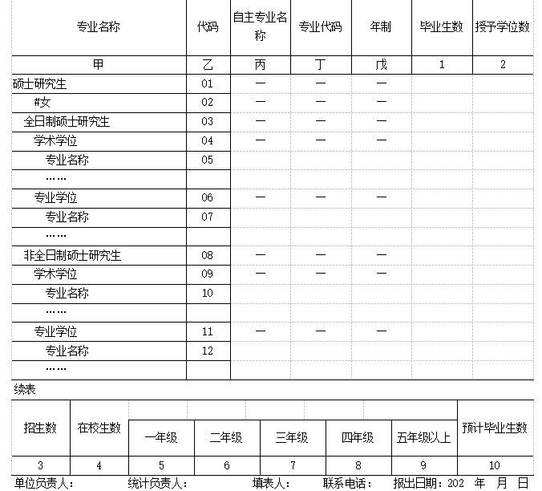
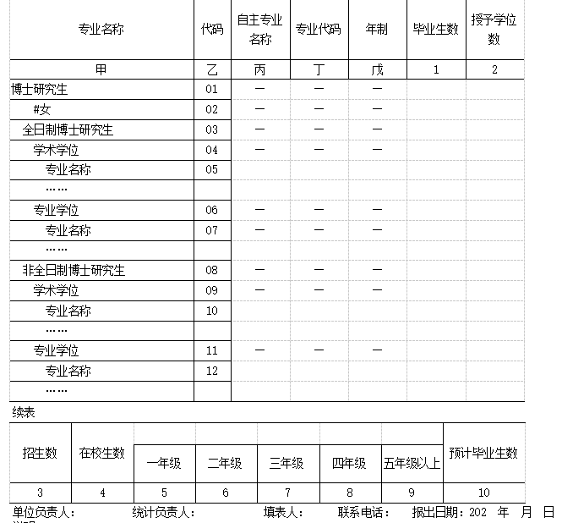
教基3331/3332 研究生分专业(领域）学生数
学术学位：以培养具有扎实理论基础，并适应特定行业或职业实际工作需要的应用型高层次专门人才。
专业学位：以学术研究为导向，偏重理论和研究，主要培养大学教师和科研人员。
本表学生数包括港澳台侨学生。不包括出国和出国预备班的研究生。

Slide 31
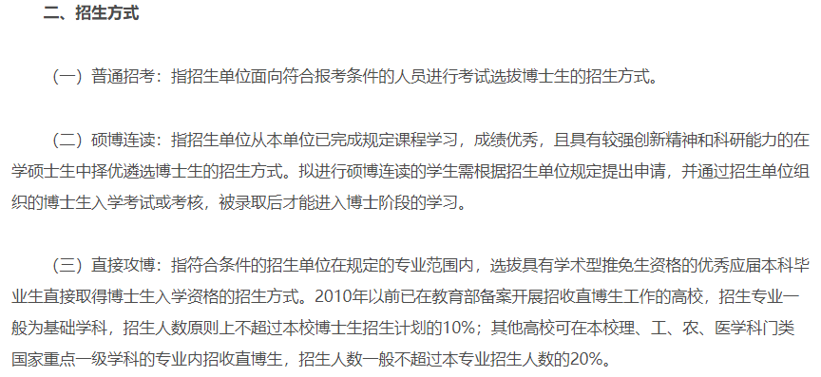
教基3331/3332 研究生分专业(领域）学生数
根据《2014年招收攻读博士学位研究生工作管理办法》
1.硕博连读学生，硕士转博士时，硕士阶段有毕业证填毕业，没有填至学生变动表的其他减少，博士阶段必须填招生。如在读博期间转入硕士阶段就读，博士填其他减少，硕士填其他增加。
2.直接攻博学生，本科阶段完成后填毕业，转段时博士填招生。博士未完成转入硕士阶段就读，博士填其他减少，硕士填其他增加。

Slide 32
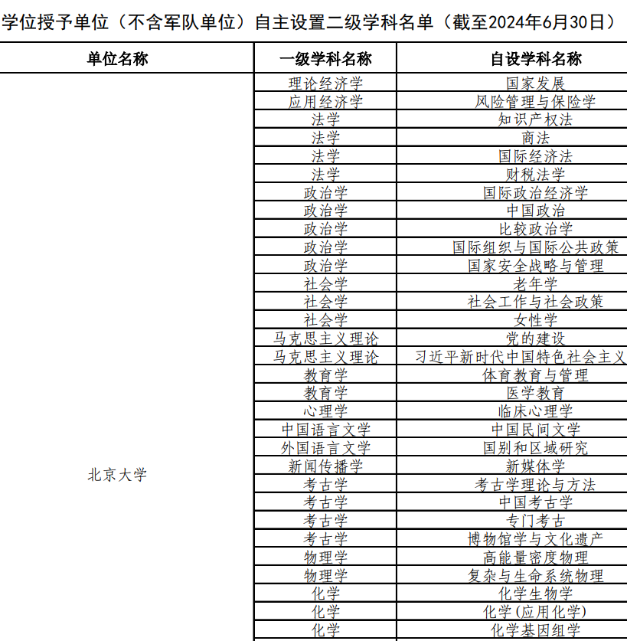
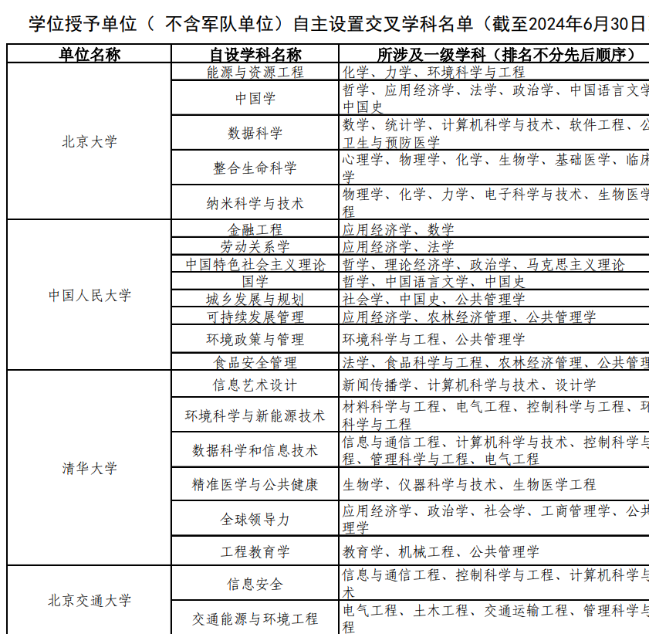
教基3331/3332 研究生分专业(领域）学生数
目录内二级学科按《学位授予和人才培养学科目录（统计用）》专业名称和专业代码填报；自主专业名称的专业，按其培养方案、培养方向、课程安排归类到专业目录中的专业代码，自主专业名称栏按实际专业名称填报。
目录外二级学科（含交叉学科），自主设置二级学科专业名称按照“自设一级学科名称”填报，专业代码第5、6位填‘ZS’，自主专业名称以国务院学位办颁布的《学位授予单位自主设置二级学科和交叉学科名单》为准。自主设置交叉学科（二级学科）按照所涉及的一级学科归类填报。
当按一级学科招生时，专业代码第5、6位填‘TP’。如：当按哲学一级学科（0101）招生时，专业代码按0101TP填报。

Slide 33
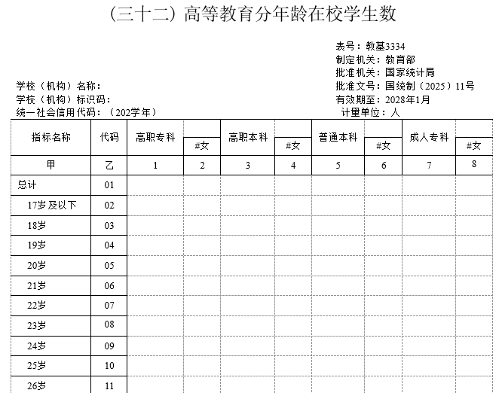
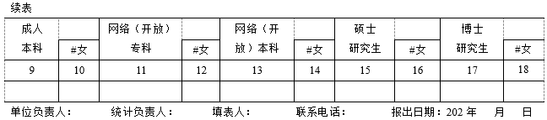
教基3334 高等教育分年龄在校学生数
填报时结合上年度报表、变化情况表对数据进行校核。
年龄以9月1日（不含9月1日）满周岁计算。
本表不包含国际学生。
往年问题：无招生但学生年龄相比上年未发生变化。
学校反馈：填报错误，往年未按“9月1日（不含9月1日）满周岁”标准计算本年学生年龄。
Notes:
1. 核实低龄高学历的学生。如：出现18岁以下博士研究生、17岁以下硕士研究生，应核实。

Slide 34
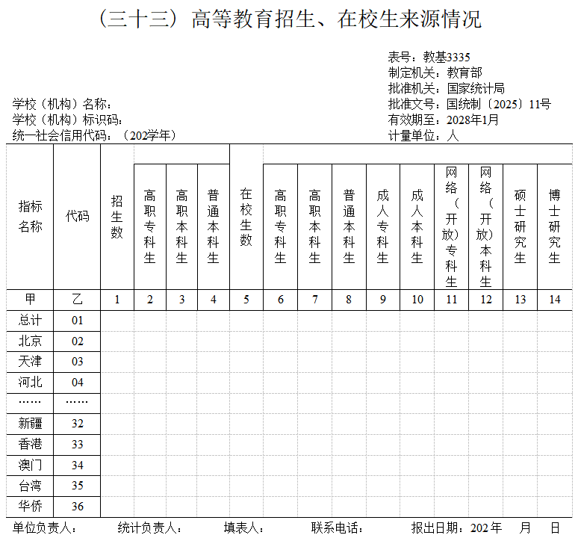
教基3335 高等教育招生、在校生来源情况
高等教育学生来源按入学前考籍所在地确定。
往年问题：三年无北京招生，但本年有北京在校生。
学校反馈：填报错误，填报本年在校生时错误地按生源户籍所在地填报（应按考籍所在地）。
Notes:
学校上报数据前，应对数据进行审核，按照调查制度要求统一填报口径

Slide 35
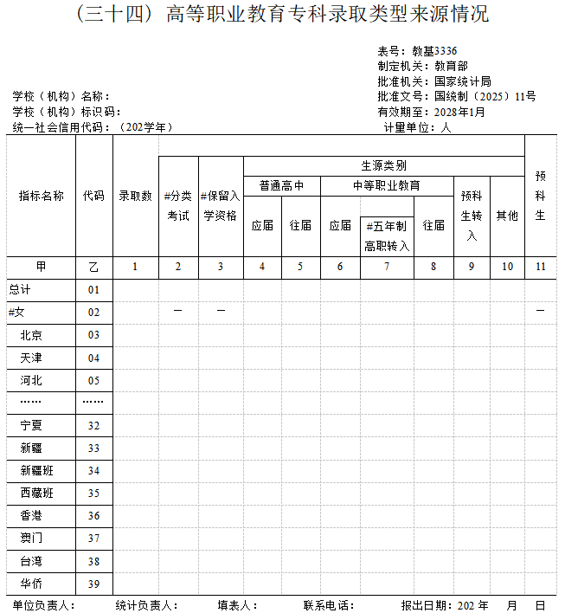
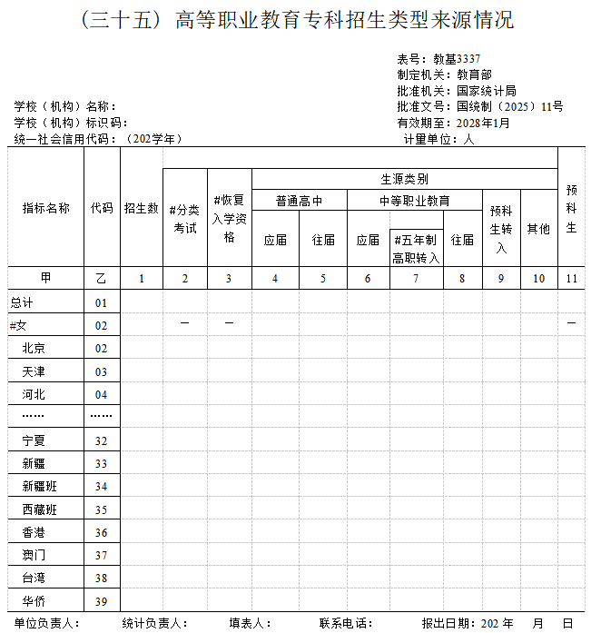
教基3336/3337高等职业教育专科录取/招生类型来源情况
分类考试：按照《国务院关于深化考试招生制度改革的实施意见》，以“文化素质+职业技能”评价方式招收的高级中等教育（高中阶段教育）毕业生。
保留入学资格：根据《普通高等学校学生管理规定》，新生向学校申请保留入学资格。获批同意保留入学资格期间不具有学籍。保留入学资格的条件、期限等由学校规定。含大学生新征入伍学生。
恢复入学资格：根据《普通高等学校学生管理规定》，保留入学资格期满前向学校申请入学，经学校审查合格后，办理入学手续的新生。
Notes:
注意：第二学士学位与双学士学位不是一个概念。
注意：“分类考试”的学生需要按学生入学前所在学校接受的教育类型分别填写到“生源类别”相应的类别中。
五年制高职学生分段填报：即前三年在中等职业教育阶段填报，转入高等职业教育专科阶段学习时在本表中填报。
1.招生数不是招生计划数,也不是录取人数;为实际报到注册的新生数，不含放弃入学资格与保留入学资格的学生数。
2.恢复入学资格的学生填写到招生数中。
1.师范生要按照各省级教育行政部门下达的招生计划填报。
2.非师范类专业也可以招收师范生。

Slide 36
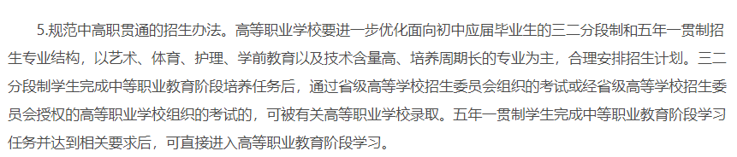
教基3336/3337高等职业教育专科录取/招生类型来源情况
五年制高职转入：五年制高等职业教育学生，完成前三年中等职业教育阶段学习后，转入高等职业教育阶段学习的学生，接受专科学历教育。
根据《教育部关于积极推进高等职业教育考试招生制度改革的指导意见》高职贯通培养（如五年一贯制、3+2、3+3等贯通培养模式）的学生在完成中职阶段教育学习任务后，计入高职招生数。

Slide 37
教基3336/3337高等职业教育专科录取/招生类型来源情况
预科生：教育部下达预科招生计划，经过1-2年的文化补习，合格者转入专科阶段学习。
预科生转入：教育部下达预科招生计划，招收的少数民族等类型学生。经过1-2年的文化补习，合格者转入本专科阶段学习。占用招生单位当年招生计划。
录取数：经各省（自治区、直辖市）招生委员会审核批准录取，招生单位发放录取通知书的学生数。
招生中预科生数：我省仅有一年制预科生数，此数据应该与教基1304高等教育学校基本情况中预科注册生数保持一致。

Slide 38
教基3336/3337高等职业教育专科录取/招生类型来源情况
本表数据来源于省招生委员会审核批准录取，持招生单位发放的录取通知书，到校注册并实际入学的学生数据。
普通高中填报普通高中学校毕业的学生。
中等职业教育填报中等师范毕业、其他中等专业学校毕业、职业高中毕业和技工学校毕业的学生。
其他填报具有高级中等教育以上同等学力进入专科层次学习的学生。

Slide 39
教基3336/3337
往年问题：生源类别中的其他分类填报0人。
学校反馈：填报错误，错误理解各分类含义，导致填错位置。
往年问题：录取数15人，招生数16人且未填恢复入学资格招生数。
学校反馈：填报错误，漏填恢复入学资格招生数。
往年问题：女性录取数小于女性招生数。
学校反馈：填报错误，未将五年制高职转入录取数计入录取数总数。

Slide 40
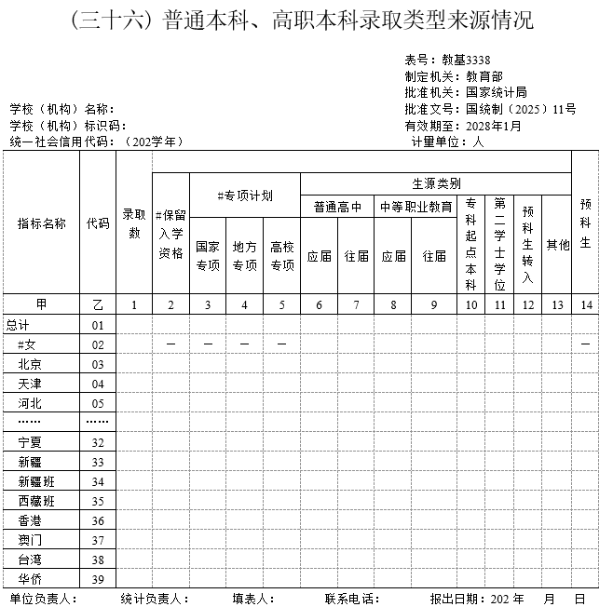
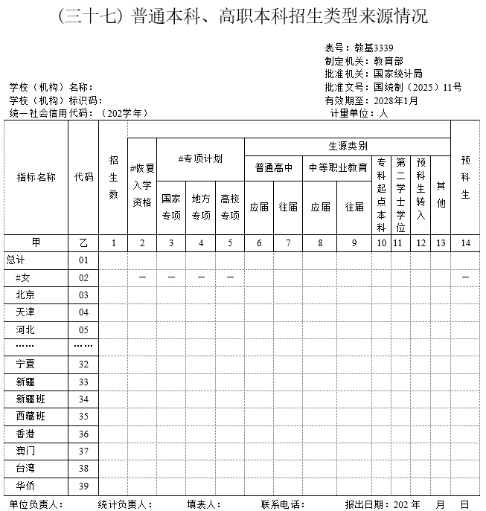
教基3336/3337高等职业教育专科录取/招生类型来源情况
专科起点本科：高职专科毕业接受本科学历教育的学生。
第二学士学位：已修完一个本科专业并获得学士学位后，按照招生计划，经考试合格，进入经教育部批准设立第二学士学位专业的高等学校，攻读第二个学士学位（不同学科）的学生。
其他：具有高级中等教育以上同等学力进入本科层次学习的学生。

Slide 41
教基3338/3339普通、职业本科录取/招生类型来源情况
2020年国家已完成脱贫攻坚，调查制度中应同步调整相关描述。
修改填报说明：
“国家专项是指国家专项计划定向招收贫困脱贫地区学生，招生学校为中央部门所属高校和各省（区、市）......”。
“高校专项是指高校专项计划定向招收边远、贫困脱贫、民族等地区县（含县级市）以下高中勤奋好学、成绩优良的农村学生......”。

Slide 42
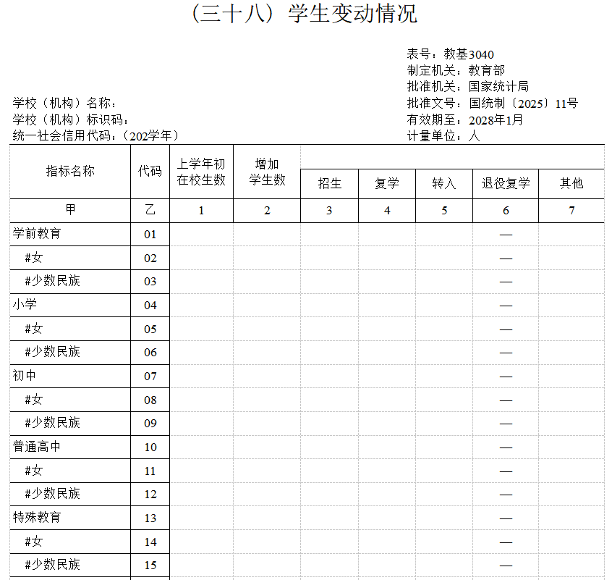
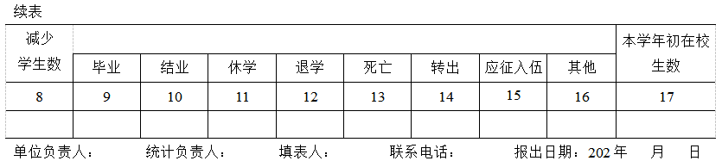
教基3040 学生变动情况
复学：指因故休学的学生，休学期满后回到学校继续学习的学生。
结业：在规定的学习年限内，修完教学计划规定课程和实践环节，但因个别课程或者实践环节考核不合格而未达到毕业要求，未取得毕业证书，取得结业证书的学生。
休学：由学校批准，正式办理休学手续，经学校同意暂时离开学校。
退学：因故中断学业、放弃学籍的学生。
转学：经学校同意，因故由一所学校转到另一所学校继续学习的学生，包括转入和转出。

Slide 43
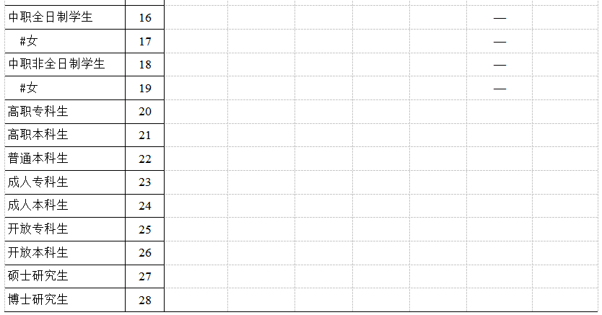
教基3040 学生变动情况
在校大学生应征入伍学生按照退役复学和应征入伍填报。不包含大学生新征入伍保留入学资格学生。
退役复学和应征入伍由录取高等教育学校填报。
增加学生数和减少学生数中“其他”有数据的，建议核实
本表各类别学生的“招生”应与分专业的招生数核对。

Slide 44
教基3040 学生变动情况
根据《教育部关于积极推进高等职业教育考试招生制度改革的指导意见》《中等职业学校学生学籍管理办法》《关于进一步加强中等职业学校学生学籍管理工作的通知》，高职贯通培养（如五年一贯制、3+2、3+3等贯通培养模式）的学生在完成中职阶段教育学习任务后，计入中职毕业生数，高等教育学校招生数。
根据《2014年招收攻读博士学位研究生工作管理办法》
1.硕博连读学生，硕士转博士时，硕士阶段有毕业证填毕业，没有填至学生变动表的其他减少，博士阶段必须填招生。如在读博期间转入硕士阶段就读，博士填其他减少，硕士填其他增加。
2.直接攻博学生，本科阶段完成后填毕业，转段时博士填招生。博士未完成转入硕士阶段就读，博士填其他减少，硕士填其他增加。

Slide 45
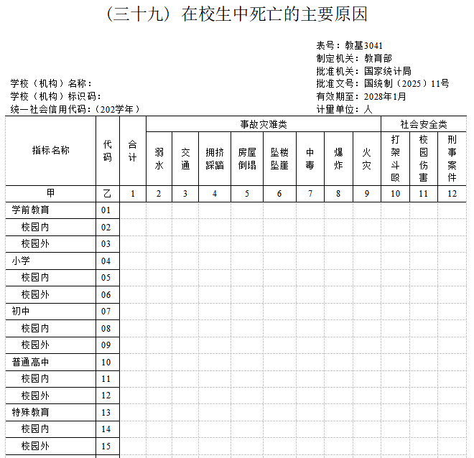
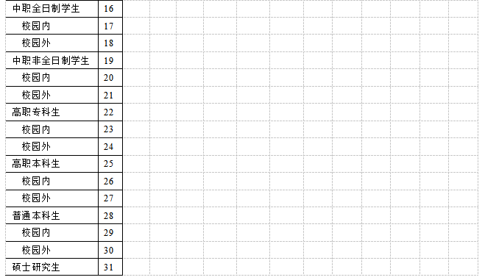
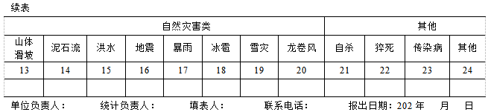
教基3041 在校生中死亡的主要原因
打架斗殴：学生之间发生矛盾造成的死亡。
校园伤害：学校教职工对学生伤害造成的死亡。
刑事案件：外来人员入侵，在校园及校园周边实施犯罪造成的死亡。
学生死亡原因以公安、司法、医院等有关部门提供的认定结果为依据。

Slide 46
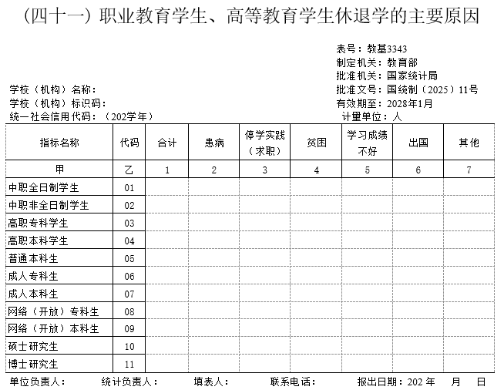
教基3343 职业教育学生、高等教育学生休退学的主要原因
以休学/退学申请上注明的原因填报。
学生因参加实践活动或外出求职，经本人申请，学校批准，可保留学籍一年。保留学籍的学生不享受在校生和休学生待遇。
“其他”中的“其他”栏数据过大，请核实。
因贫困休退学数量较大时，建议核实。

Slide 47
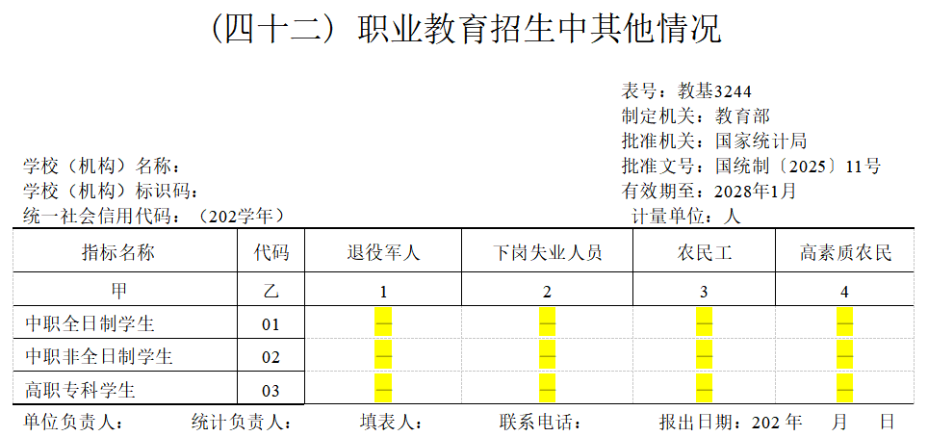
教基3244 职业教育招生中其他情况
该表主要为了解高职扩招情况而采集，该项工作现已完成，因此暂停采集本表。

Slide 48
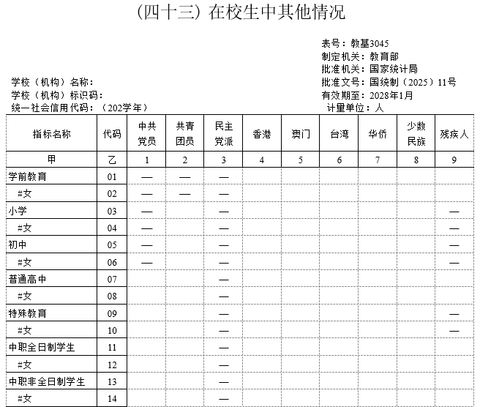
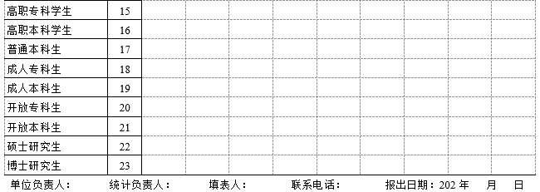
教基3045 在校生中其他情况
香港是指具有香港居民身份证和《港澳居民来往内地通行证》的学生。
澳门是指具有澳门居民身份证和《港澳居民来往内地通行证》的学生。
台湾是指具有在台湾居住的有效身份证明和《台湾居民来往大陆通行证》的学生。
华侨是指取得外国长期或永久居留权，本人持中华人民共和国驻外使（领）馆出具的取得在外国长期或永久居留权的公证书或认证书（中文或英文）以及中华人民共和国护照的学生。
中共党员、共青团员按照在校生中组织关系在学校进行填报。对于既有中共党员身份又有共青团员身份的学生按照实际要分别统计。

Slide 49
教基3045 在校生中其他情况
往期问题：成人函授学生填报了党团员学生。
学校反馈：填报错误，多算了党团员组织关系未转入该校的学生。

Slide 50
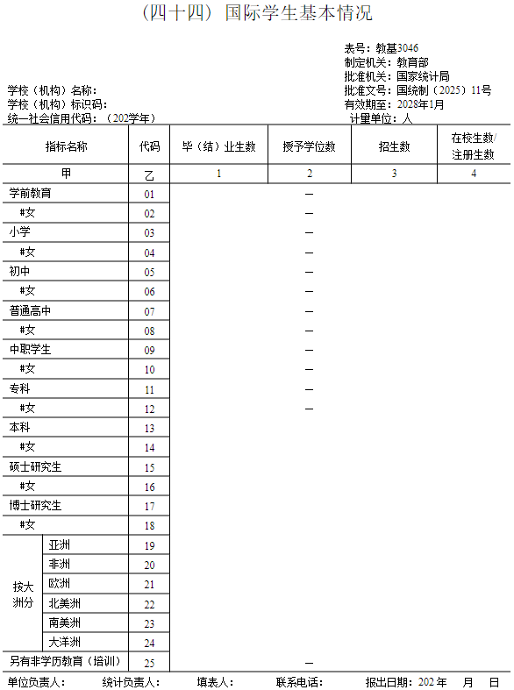
教基3046 国际学生基本情况
国际学生：根据《学校招收和培养国际学生管理办法》，不具有中国国籍且在学校接受教育的外国学生。
本表数据不是在校生的其中数，相关数据不得重复填报。
非学历教育（培训）包括培训、预科生、进修生和研究学者等。

Slide 51
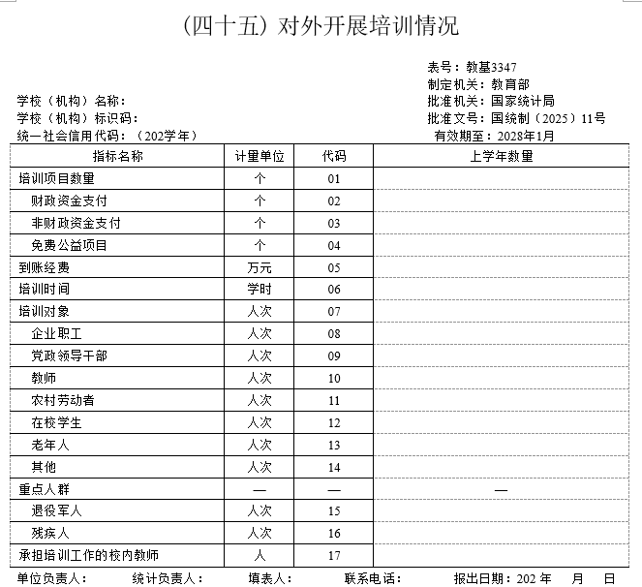
教基3347 对外开展培训情况
培训项目数量是指针对特定培训内容开展的培训项目，包括以远程在线（线上）、集中（线下）等方式开展的培训项目。同一个项目名称算一个项目。一个培训项目可以包括一个或若干个培训班，不能将培训班的个数计算为培训项目的个数。
财政资金支付是指由各级各类财政资金支持的培训项目，包括各级党委政府部门、党群部门用财政资金支付的培训项目。
非财政资金支付是指财政资金支付以外其他所有由委托单位支付费用的培训。
免费公益项目是指面向社会开展的不收取受训人员任何费用的公益性培训。
到账经费按实际到款额计算。

Slide 52

教基3347 对外开展培训情况
培训时间是指各项培训累计学时数。每学时按45分钟计算。
培训对象是指培训项目所面向的培训对象累计参加人数，一个培训对象参加一个培训项目计为一人。
承担培训工作的校内教师是指直接从事培训工作的本校教师，包括管理人员和专业教师。
组织本校学生到外校接受培训是否填入本表？
培训时间是指所有培训项目开设课程的累计学时数，不是培训对象累计学时数。
本表培训不包括面向本校教职工和学生的培训。

Slide 53
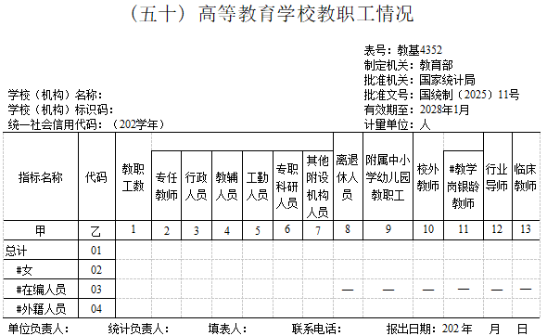
教基4352高等教育学校教职工情况
在编人员：在编人员是指本校教职工中纳入教育系统事业编制管理的人员。
外籍人员需由学校聘用并取得外国人来华工作许可和工作类居留证件。

Slide 54

教基4352 高等教育学校教职工情况
教职工：各级各类学校（机构）根据岗位聘用的全职为学校工作的人员（含在编人员和签订一年以上劳动合同人员）。
专任教师：具有《中华人民共和国教师法》《教师资格条例》规定的教师资格，或取得外国人来华工作许可和工作类居留证件，学校根据《关于高等学校岗位设置管理的指导意见》聘用的教学为主型岗位和教学科研型岗位人员，需专职从事教学工作。

Slide 55
教基4352 高等教育学校教职工情况
行政人员：学校根据《关于高等学校岗位设置管理的指导意见》，聘用的管理岗位人员。包括具有行政、党群等管理工作职责的岗位。
教辅人员：学校根据《关于高等学校岗位设置管理的指导意见》，聘用的其他专业技术岗位人员。主要包括工程实验、图书资料、编辑出版、会计统计、医疗卫生等具有教学辅助工作职责的专业技术岗位。
工勤人员：学校根据《关于高等学校岗位设置管理的指导意见》，聘用的工勤技能岗位人员。
专职科研人员：学校根据《关于高等学校岗位设置管理的指导意见》，聘用的专职从事科学研究工作的科研为主型岗位人员。

Slide 56
教基4352 高等教育学校教职工情况
其他附设机构人员：学校附属的印刷厂、出版社等校办企业或非独立建制的医务室等机构中，人事关系在本校并由教育经费支付工资的人员。不包括附属中学、小学、幼儿园和独立建制的附属医院人员。
离退休人员：人事关系在本校的离休人员和退休人员。
附属中小学幼儿园教职工：人事关系在本校并由教育经费支付工资的专任教师和职工人员等。
校外教师：聘请外校或外单位具有《中华人民共和国教师法》《教师资格条例》规定的教师资格，或取得外国人来华工作许可和工作类居留证件，聘期在一学期以上，从事教学工作的人员。包括其他学校退休教师和本校退休教师。也包括具有教师资格的银龄教师。

Slide 57
教基4352 高等教育学校教职工情况
本表中校外教师中的教学岗银龄教师仅指从事教学工作的银龄教师，其总计数来源于《高等教育学校基本情况》或《职业教育学校基本情况》“教学岗银龄教师”指标。
受援单位填报银龄教师数。
教学岗银龄教师：具有《中华人民共和国教师法》《教师资格条例》规定的教师资格证的从事教学工作的银龄教师。
行业导师：学校按照聘用流程，聘请的校外行业、企事业单位、科研机构等无教师资格证但参与协助教学工作的高技能人才，聘期为一学期及以上。也包括不具有教师资格的银龄教师。
临床教师：学校附属医院中，具有副高级及以上专业技术职务并承担教学任务的临床医务工作者。

Slide 58
教基4352 高等教育学校教职工情况
往年问题：教辅人员有变动，但专职心理健康咨询人员无变动。
学校反馈：填报错误，错将专职心理健康咨询人员计入行政人员。
往年问题：主要校办产业有附设机构，未填附设机构人员。
学校反馈：填报错误，漏填附设机构人员。
往年问题：校外教师事业统计数据与台账数据不同，且台账中存在未取得教师资格证校外教师。
学校反馈：填报错误，将未取得教师资格证教师计入了校外教师。
往年问题：行业导师事业统计数据与台账数据不同。
学校反馈：填报错误，将未提供有效认定材料的教师算作了行业导师。
往年问题：临床教师事业统计数据与台账不同。
学校反馈：填报错误，事业统计数据录入错误。

Slide 59


教基4352 高等教育学校教职工情况
往年问题：教基4352《高等教育学校教职工情况》中，2025年校外教师中有1人为外籍人员且是教学岗银龄教师。
学校反馈：填报准确，该校外籍人员为外籍华人， 自 2019 年 8 月起在校任教。学校按中国民办教育协会 2025 年民办高校银龄教师数据采集要求，报送其外籍银龄教师信息表、聘用协议等全套材料，经审核该教师被中国民办教育协会认定为“全职连续在校工作两年以上教学岗”银龄教师，情况属实。
教学岗银龄教师必须有教师资格证，非中国籍教师无法获取
Notes:
反馈原因不合理，教学岗银龄教师需取得教师资格证，反馈中未说明该外籍人员是否取得教师资格证。

Slide 60

教基4354 职业教育学校、高等教育学校专任教师分年龄情况
按照现行命名规则，表明改为“职业教育、高等教育专任教师分年龄情况”。
对低学历高专业技术职务的数据进行核实，如学历是“高中阶段以下”，专业技术职务是“副高级”或“正高级”的专任教师。
往年问题：按学历分专任教师的事业统计数据与台账不同。
学校反馈：填报错误，多校合并后未及时更新学校信息。

Slide 61


教基4257/4358 职业教育专任教师教学领域所属大类情况/高等教育专任教师教学领域分学科门类情况
按照现行命名规则，修改表名“职业教育专任教师教学领域所属大类情况”“高等教育专任教师教学领域分学科门类情况”。
本年不授课专任教师：报表增加指标，解决不授课专任教师无法分类填报情况。
按照专任教师从事教学工作所属领域分大类（学科门类）进行填报。对于跨大类（学科门类）专业的任课教师，根据其工作量选择一个大类（学科门类）填报，不得重复填报。

Slide 62


教基4257/4358 职业教育专任教师教学领域所属大类情况/高等教育专任教师教学领域分学科门类情况
往年问题：无实习指导课专任教师。
学校反馈：填报错误，对实习指导课专任教师口径理解有误。
往年问题：部分学科有学生但无专任教师。
学校反馈：填报错误，对于跨大类（学科门类）专业的任课教师，未按主要教学大类（学科门类）填报。
往年问题：理学类专任教师变化幅度较大，2023到2025年依次为35、169、172。
学校反馈：填报错误，2023年未按“专任教师实际教授课程所属领域的学科门类”填报。

Slide 63

教基4360职业教育学校、高等学校教师分学历（位)情况
按照教师所获得的最高学历、学位填报。
校外教师两年以上是指学校按照聘用流程，聘请的外校或外单位具有《教师资格条例》规定的教师资格，或取得外国人来华工作许可和工作类居留证件，聘期在两年以上或已在本校工作两年以上，从事教学工作的人员。包括具有教师资格的银龄教师。

Slide 64

教基4261 职业教育学校教师授课分类情况
按照现行命名规则，修改表名“职业教育教师授课分类情况”。
双师型教师：经省级教育行政部门认定或备案，由学校按照聘任程序聘用的同时具有教师资格证书和国家职业技能等级证书（或职业资格证书或专业技术职务或五年企业实践时长6个月以上）的教师。
根据《教育部关于职业院校专业人才培养方案制订与实施工作的指导意见》，职业院校课程设置分为公共基础课程和专业（技能）课程两类。
高等职业学校应当将思想政治理论课、体育、军事课、心理健康教育等课程列为公共基础必修课程，并将马克思主义理论类课程、党史国史、中华优秀传统文化、职业发展与就业指导、创新创业教育、信息技术、语文、数学、外语、健康教育、美育课程、职业素养等列为必修课或限定选修课。

Slide 65

教基4362 高等教育学校教师授课分类情况
按照现行命名规则，修改表名“高等教育教师授课分类情况”。
公共基础课是指全部专业或部分同类专业的学生都必须学习的课程，如思政类、公共外语类、数学类、体育类、国防教育类等课程。
专业课与公共基础课相对，是指根据培养目标所开设的专业知识和专门技能的课程。
教师授课情况根据学校教务部门按当年教学计划安排公共基础课、专业课程情况填报。

Slide 66

教基4362 高等教育学校教师授课分类情况
往年问题：校外教师台账中存在未取得高校教师资格证校外教师。
学校反馈：填报错误，将未取得教师资格证的老师计入校外教师。
往年问题：教授公共基础课和专业课程校外教师的事业统计数据与台账不同。
学校反馈：填报错误，填报事业统计时，将主要承担英语公共课，少量承担专业课的教师算作了教授专业课程校外教师。

Slide 67
教基4362/4360
往年问题：2025年行业导师596人全部授课，但台账中596人均不授课。
学校反馈：填报准确，该校行业导师是否授课情况出现不一致，是因为台账填报错误。该校596名行业导师均承担专硕培养教学任务，具体包括临床小讲课、教学查房、专业英语教学及临床医学知识传授等。该校填报台账时误填为“不授课”,其在事业统计报表中是按实际情况录入的“授课”。
临床小讲课、教学查房不属于专业课程，相应教授不应计为授课行业导师。必须当年承担公共基础课和专业课程的教师才计入本年授课教师。
往年问题：2025年校外教师台账中分职称、分学历情况与统计数据不一致。
学校反馈：填报准确，由于报表中所填写的校外教师，部分人员未能及时提交教师资格证书，故对未能及时提交教师证的校外教师做了相应微调，产生了数据偏差。
Notes:
勉强成立

Slide 68


教基4063 专任教师变动情况
招聘：教育行政部门或学校按照公开招聘流程招收录用，并签订一年以上劳动合同的专任教师。
调入：外校或外单位具有教师资格的人员通过调入流程到本校专任教师岗位。
校内变动：增加教师中“校内变动”是指校内具有教师资格的非专任教师调整为专任教师；减少教师中“校内变动”是指校内专任教师调整为非专任教师。还包括同一所学校内不同学段之间专任教师的调整。

Slide 69

教基4063 专任教师变动情况
往年问题：有调入专任教师，但无外校调入专任教师。
学校反馈：填报错误，未考虑是否校外调入。
往年问题：专任教师有校内变动减少，但行政人员无变化。
学校反馈：填报错误，退休后返聘校外教师理解为校内变动减少，应该填报在退休中。
往年问题：专任教师事业统计数据与台账数据不同，且台账中存在未取得教师资格证专任教师。
学校反馈：填报错误，将未取得教师资格证教师计入了专任教师/未及时根据行政记录调整事业统计数据。

Slide 70
教基4063 专任教师变动情况
往年问题：师资情况中，2025年专任教师1112人，但该校提供的专任教师统计台账中246人的专业技术职务为中职系列，且无高校教师资格证。
学校反馈：填报错误，将三所中职学校并入后的教师计入专任教师，其中28人无高校教师资格证，实有专任教师1084人。
无高校教师资格证的中职系列教师，不可计入高校专任教师，如学校有附设中职班可计入附设班专任教师，从事行政管理工作的也可计入行政人员。
Notes:
反馈原因不合理，专任教师变动表中，未体现校内变动减少。

Slide 71
教基4063 专任教师变动情况
往年问题：师资情况中，2025年专任教师974人，但该校专任教师台账中未取得高校教师资格证的专任教师49人（含博士32人）。
学校反馈：填报准确，未取得高校教师资格证的专任教师为49 人。1 人教师资格证遗失待补办， 1 人已于 2025 年 12 月获教师资格证，……，15 人为一年内新引进的博士或人才，尚未满足教师资格证申请资格，按照相关标准可以纳入专任教师。实际应获取教师资格证但暂时没有拿到的是 21 人（8 人为行业引进的高层次人才，13 人为近年引进博士），预计将于 2026 年考出教师资格证。
未取得教师资格不应计入专任教师

Slide 72

教基4064 心理咨询工作人员（心理健康教育教师）情况
心理咨询工作人员：在高等教育学校心理健康教育机构专职从事学生心理咨询工作的人员。
接受过专业教育：心理学专业毕业或者具有心理咨询师职业资格或者接受过心理学专业培训的心理咨询工作人员。
按工作年限分：专职从事心理咨询工作的累计年限。
本表统计的是专职从事心理咨询工作的人员，而不是兼职人员

Slide 73

教基4064 心理咨询工作人员（心理健康教育教师）情况
如果有心理咨询工作人员，则高等教育学校教职工情况表应有对应教辅人员。

Slide 74

教基4365 研究生指导教师情况
博士生导师数据来源于教育部博士生导师信息采集系统。不需要手动填报

Slide 75


教基4366 专职辅导员分年龄、专业技术职务、学历情况
专职辅导员数据现基本以思政司业务系统为准，通过系统对接方式将专职辅导员数据同步至统计系统。

Slide 76

教基4067 教职工其他情况
中共党员、共青团员按照人事关系和组织关系均在学校进行填报。对于既有中共党员身份又有共青团员身份的教职工按照实际要分别统计。
往年问题：教职工中共党员与专任教师中共党员相等。
学校反馈：填报错误，仅将专任教师算作教职工。
往年问题：专任教师中共青团员人数增加，但在教师变动情况表中无专任教师变动。
学校反馈：填报错误，上年漏填专任教师中共青团员人员，今年补填后导致人数增加。

Slide 77


教基4067 教职工其他情况
往年问题：教基4067《教职工其他情况》中，2025年专任教师比上年增加62人，但专任教师中的党员人数减少74人。
学校反馈：填报准确，因民办高校师资流动大，部分中共党员身份教师离职，学校招聘新教师、校内教师岗位调整等原因，对中共党员身份教师数量产生了影响。
Notes:
勉强成立

Slide 78

教基4068 专任教师接受培训情况
接受过培训专任教师是指上学年内教师参加各级教育行政部门和学校组织的，或经教育行政部门认可企事业单位及社会团体组织的各类培训的人数。包括集中培训、远程培训和跟岗实践。
学时是指参加培训完成学业，考核合格，可取得培训结业证明的每位学员的学时。可按照学时为45分钟，每天最多计8学时换算。不足45分钟不予换算学时。
专任教师接受培训情况以学校行政记录为准。

Slide 79
教基4068 专任教师接受培训情况
往年问题：接受过培训的专任教师数量大于上学年专任教师总数。
学校反馈：填报错误，未理解指标口径，填报了本学年接受过培训的累计专任教师。
往年问题：接受过国家级培训的教师为0人。
学校反馈：填报错误，将学校组织的线上国家级培训理解为校级培训。
往年问题：接受过校级培训的教师为0人。
学校反馈：填报错误，对于同时参加了多层次培训的教师，仅按最高级别培训计数。应分别填报

Slide 80

教基5373 高等教育学校（职业、成人）校舍情况
教学及辅助用房是指《高等职业学校建设指标》（建标197-2019）中的教室、专业教学实训实验实习用房及场所、图书馆、培训工作用房、室内体育用房、大学生活动用房。
教室包括各种普通小中教室、合班教室、阶梯教室、辅导教室、艺术教室等。
专业教学实训实验实习用房及场所包括专业课教室（含制图教室）、理实一体化教室、实验室、仿真实训室和实训车间及场所；体育类院校包括风雨操场、体育馆、篮（排）球房、田径房、体操房、游泳馆、羽毛球房、乒乓球房、举重房、武术房、健身房及器械库、淋浴室、更衣室、卫生间等附属用房；艺术类院校包括专业课教室（琴房、形体房、画室、各种中小型排列用房）、大型观摩、排练、实习演出、陈列展览等用房。
图书馆包括各种阅览室、书库、检索厅、出纳厅、报告厅、内部业务用房（采编、装订等）、技术设备用房（图书消毒室、复印室）、办公及附属用房（办公室、会议室、接待室等）、信息网络用房等。
培训工作用房包括主要用于培训工作的办公室、学籍档案室、资料室、会议室等用房。

Slide 81
教基5373 高等教育学校（职业、成人）校舍情况
室内体育用房（不含体育类院校）包括风雨操场、体育馆、游泳馆、健身房、乒乓球(羽毛球)房、体操房、体质测试用房及器械库、淋浴、更衣室、卫生间等附属用房。
大学生活动用房包括社团活动用房（团委、学生会、学生社团）、帮困助学用房、心理咨询室、就业指导用房、文娱活动室（排练房、乐器室、棋牌室）、文艺选修课教室、大型报告厅及管理办公用房。
行政办公用房是指《高等职业学校建设指标》（建标197-2019）中的教学实训用房中的系及教师教研办公用房、校级办公用房。
系及教师教研办公用房包括党政（团）办公室、教师办公室、教研室、学籍档案室、资料室、会议室及接待室等。
校级办公用房包括校级党政办公室、会议室、校史室、档案室、文印室、广播室、接待室、财务管理用房等。

Slide 82
教基5373 高等教育学校（职业、成人）校舍情况
生活用房是指《高等职业学校建设指标》（建标197-2019）中的学生宿舍（公寓）、食堂、单身教师宿舍（公寓）、后勤及辅助用房。
学生宿舍（公寓）包括居室、盥（guan)洗室、厕所、活动室、辅导员及管理人员用房等。
食堂包括餐厅、厨房及附属用房(主副食加工间、主副食品库、餐具库、冷库、配餐间、炊事员更衣室、淋浴室、休息室、厕所等)、办公室等。
单身教师宿舍（公寓）包括居室、盥洗室、厕所及管理人员用房等。
后勤及辅助用房包括医务室(所、院)、公共浴室、食堂工人集体宿舍、汽车库(公车)、服务用房(小型超市、洗衣房等)、综合修理用房、总务仓库、锅炉房、水泵房、变电所(配电房)、消防用房、环卫绿化用房、室外厕所、传达警卫室等。

Slide 83

教基5374 高等教育学校（普通）校舍情况
教学及辅助用房是指《普通高等学校建筑面积指标》（建标191-2018）中的教室、实验实习用房、专职科研机构办公及研究用房、图书馆、室内体育用房、师生活动用房、会堂、继续教育用房。
教室包括各种一般教室(小教室、中教室、合班教室、阶梯教室)、制图教室、艺术教室及附属用房等。艺术院校教室包括公共基础课(文化课)、专业基础课、专业课教室(琴房、形体房、画室、各种中、小型排练用房)及附属用房等。
实验实习用房包括教学实验用房(公共基础课、专业基础课、专业课所需的各种实验室、计算机房、语音室及附属用房)实习实训用房(包括工程训练中心)；自选科研项目及学生科技创新用房；研究生实验研究补助用房。艺术院校的实验实习用房(系指实习及附属用房)包括大型观摩、排练、实习演出、展览陈列、摄影棚、洗印车间等用房。体育院校可包含室内体育用房
专职科研机构用房是指经主管部门批准设立的专职科研机构所需的实验室、研究室、资料室、咨询室等专业用房及少量配套的办公室、会议室、值班室等。

Slide 84
教基5374 高等教育学校（普通）校舍情况
室内体育用房包括风雨操场、体育馆、游泳馆、健身房、乒乓球(羽毛球)房、体操房、体质测试用房及器械库、淋浴、更衣室、卫生间等附属用房。
师生活动用房包括团委、学生会、学生社团、心理咨询、帮困助学、勤工俭学、就业指导、文娱活动等用房，教职工(含离退休人员)活动及管理用房。
会堂是指具有集会、演出、学术报告、校际交流等活动功能的用房。
继续教育用房包括主要用于继续教育的办公室、学籍档案室、资料室、会议室等用房。
行政办公用房是指《普通高等学校建筑面积指标》（建标191-2018）中的校行政办公用房、院系级教师办公用房。
校行政办公用房包括校级党政办公室、会议室、校史室、档案室、文印室、广播室、接待室、财务管理用房等。
院系及教师办公用房包括院系党政(团)办公室、教师办公室、教研室、学籍档案室、资料室、会议室及接待室等。
生活用房是指《普通高等学校建筑面积指标》（建标191-2018）中的学生宿舍（公寓）、食堂、单身教师宿舍（公寓）、后勤及辅助用房。

Slide 85
教基5374 高等教育学校（普通）校舍情况
往年问题：非艺术院校有艺术院校专业课教室面积。
学校反馈：填报错误，判断是否有艺术院校专业课教室时，未考虑学校是否为艺术院校。
往年问题：学生宿舍面积减少，但床位数增加。
学校反馈：填报错误，上年学生宿舍按测绘面积填写，实际面积小于测绘面积，今年进行了修正。

Slide 86

教基5377 职业教育学校、高等教育学校资产等办学条件
运动场地面积：学校专门用于室外体育运动并有相应设施所占用的土地面积。包括田径场地、球类场地、固定体育器械场地。
图书当年新增包括购买，接受捐赠、政府划拨调配等。
电子图书（册）统计纳入馆藏目录可供使用的电子图书的数量，包括与图书类似的出版物，如研究报告、会议论文集、标准等以全文电子图书数据库形式和按单种挑选订购的电子图书。电子图书1种算1册，不同数据库包含的同种书分别计算。试用的数字资源和免费使用的数字资源，随纸本书刊所配的光盘以及非书资料，不作为数字资源计量。
电子期刊（册）统计纳入馆藏目录可供使用的全文电子期刊的数量，包括与期刊类似的连续出版物等以全文电子期刊数据库形式和按单种挑选订购的全文电子期刊。中文电子期刊每种每年算1册，外文电子期刊每种每年算2册，不同数据库包含的同种期刊分别计算。试用的数字资源和免费使用的数字资源，随纸本书刊所配的光盘以及非书资料，不作为数字资源计量。
学位论文（册）统计纳入馆藏目录可供使用的电子版学位论文的数量，包括本校原生的和付费购买的学位论文等以全文学位论文数据库形式和按单种挑选订购全文电子版学位论文。1种算1册，不同数据库包含的同种学位论文分别计算。试用的数字资源和免费使用的数字资源，随纸本书刊所配的光盘以及非书资料，不作为数字资源计量。

Slide 87
教基5377 职业教育学校、高等教育学校资产等办学条件
音视频（小时）包括自建的和付费购买的音视频资料，音视频资源按累计时长计算，时长1小时参照1册图书计算。试用的数字资源和免费使用的数字资源，随纸本书刊所配的光盘以及非书资料，不作为数字资源计量。
职业教育仿真实训资源是指根据《职业院校数字校园建设规范》，一切可用于职业教育教学实践环节的数字化资源总数，包括用于工程设计与制造的计算机辅助设计（CAD）和计算机辅助工程（CAE）软件数，用于职业训练过程的仿真实训软件数等。
仿真实验软件是指将多媒体技术应用于实验环节中，以期达到观察现象、学会方法、自主操作的效果，其主要教学目的是验证理论、巩固知识、培养兴趣以及培养分析问题与解决问题的能力。
仿真实训软件是指应用于职业技能训练过程的软件，以期达到熟悉操作、技能养成的目的。
仿真实习软件是指用于生产性实习中的仿真软件，主要目的是缓解下厂实习难的问题。

Slide 88
教基5377 职业教育学校、高等教育学校资产等办学条件
教学科研实习仪器设备资产值是指学校固定资产中用于教学、实验、科研、实习等仪器设备的资产值。根据财会制度填写固定资产账面原值。
教学科研实习仪器设备资产值当年新增是指上学年期间学校产权仪器设备值增加的数量。包括购买，接受捐赠、政府划拨调配等。
往年问题：教室面积增加，但教室间数无变化。
学校反馈：填报错误，将产权教室间数填写到非产权教室间数中。

Slide 89

教基8386 高等教育学校校园占地情况统计调查表（台账）
办学点名称由学校（机构）代码信息系统导入，一般应使用教育主管部门批复的名称。
当某个办学点有多个土地使用权证时，将所有土地使用权证号列出。
学校产权占地面积中未取得国有土地使用证是指高校土地已购置，由于各种原因造成未取得国有土地使用证，但经主管部门确认学校可永久使用的土地。
非学校产权独立使用中未取得国有土地使用证是指土地已购置，但尚未取得国有土地使用证的占地面积。
专门实习用地是指独立于主校区和分校区外，有学校产权的农场、林场、牧场、渔场、树木园、生物实习园等各种专门实习用地。

Slide 90


教基8387/8388校舍功能统计调查表（台账）
部分现有建筑因其建设年代久远等原因缺少使用面积系数K的计算依据，统计人员无法掌握该指标的准确数据。
停止采集“使用面积系数（K）”。
非学校产权校舍：非学校产权校舍建筑面积是指学校独立使用或共同使用的不属于学校产权的已交付使用校舍建筑面积。

Slide 91
教基8387/8388校舍功能统计调查表（台账）
建筑物名称以固定资产登记名称填写；正在施工的建筑名称应与基建投资计划一致。
建成年份：竣工验收投入使用的年份，其中在建项目填写预计竣工年份。
证书号：学校产权校舍，填写政府房产部门颁发的产权证号，没有产权证号的填写立项批复文件、竣工验收备案证书号或其他；正在施工校舍，填写施工许可证号。
编号：以栋为单位填报；学校产权校舍，编号以‘10001-19999’为序；正在施工的校舍，编号以‘3XXXX’编号，XXXX编号应承接产权校舍编号的后四位。例如：产权校舍编号编至“10385”，正在施工的校舍编号应从“30386”编起。

Slide 92

教基8389 对外开展培训明细统计调查表（台账）
往期问题：培训项目名称存在如“沅陵西学中”“社区学院”等不规范名称。
学校反馈：填报错误，按日常习惯简称填报。
往期问题：学校填写项目的主要要资金来源类型是“非财政资金支付”，但报表中“非财政资金到账经费为0”。
学校反馈：填报错误，选错了项目主要资金来源类型，应为免费公益项目。
往期问题：培训项目的培训学时为0。
学校反馈：填报错误，将不应计入培训项目的内部会议计入了培训项目。
往年问题：校内教师姓名填写了数字。
学校反馈：填报错误，将参与培训的教师人数填入了教师姓名一栏。

Slide 93

教基8389 对外开展培训明细统计调查表（台账）
往年问题：教基8389《对外开展培训明细统计调查表（台账）》中，2025年对外培训项目中，错把相同项目不同班别的培训按不同项目分别填报。
学校反馈：填报错误，受教育统计信息管理系统限制，《对外开展培训明细统计表调查表（台账）》中，每个项目最多能填报 1000 人，学校部分项目培训人数大于 1000 人，人数无法全部填入，故拆成 2 个及以上项目填报。已于 2026 年 1 月 5 日按要求重新调整项目，删除拆分班次。
Notes:
反馈原因不合理，系统对培训对象人数未设置上限，即使超过1000人也可以正常填报。

Slide 94

教基9090 学生变动情况（季报）

Slide 95


教基9091 在校生中死亡的主要原因（季报）

Slide 96


教基3393 中外合作办学机构及项目基本情况
本表仅填报中外合作办学机构及项目招收的中国公民。
不具有独立法人资格机构名称、合作项目名称 以中华人民共和国教育部中外合作办学监管工作信息平台对外公开的名称为准。
未纳入国家统一招生计划是指中外合作办学机构或项目通过自主招生形式，招收的只颁发国（境）外学位的学生。
具有独立法人资格的中外合作办学机构中纳入国家统一招生计划的学生已在本校各类分专业学生数填报，本表不重复录入。
不具有独立法人资格的中外合作办学机构及项目中纳入国家统一招生计划的学生数据是本校各类分专业学生数调查表中数据的其中数。

Slide 97
谢谢！

